Slide 1
আজকের পাঠে সকলকে
সু-স্বাগতম
ডিজিটাল বাংলাদেশ বিনির্মানের প্রধান হাতিয়ার
সু-শিক্ষায় সমৃদ্ধ বাংলাদেশ

Slide 2
পাঠ ঘোষণা ও পরিচিতিঃ
এস, এম হুমায়ুন কবির
সহকারী প্রধান শিক্ষক
কোটচাঁদপুর মাধ্যমিক বালিকা বিদ্যালয়
কোটচাঁদপুর, ঝিনাইদহ।
মোবাইল-০১৭৯৯০৬৬০৩৩
Email:smhkabir2@gamil.com
শ্রেণি : নবম
বিষয়: উচ্চতর গণিত
সময়ঃ 40 -মিনিট
শিক্ষার্থী সংখ্যাঃ =
বিশেষ পাঠঃ নবম অধ্যায় (9.1)
সূচকীয় ও লগারিদমীয় ফাংশন।
তারিখ:

Slide 3
কোন ভৌত রাশির মাত্রাকে কি বলা হয়?
সূচক
$a^{n}$ রাশিটিতে n কে a এর কি বলা হয়?
সূচক
যদি $a^{x}=b$ হয় যেখানে $a>0$ এবং $a≠1,$ তবে x কে b এর a ভিত্তিক কি বলা হবে?
লগারিদম

Slide 4
আমাদের আজকের পাঠ
সূচকীয় ও লগারিদমীয় ফাংশন
Exponential and Logarithmic Function

Slide 5
এই পাঠ শেষে শিক্ষার্থীরা
# সূচকের বিভিন্ন সুত্র জানবে।
# সূচক এর বিভিন্ন প্রমাণ সম্পর্কে জানবে।
# সূচক এর বিভিন্ন গাণিতিক সমস্যার সমাধান করতে পারবে।
# সূচকীয় ফাংশনের ধারণা ব্যাখ্যা করতে পারবে।

Slide 6
সূচক সম্পর্কিত সুত্রঃ
1। $i. a∈R , n∈N হলে, a^{1}=a, a^{n+1}=a^{n}.a ;$
ii. $n∈R এবং m,n∈N হলে, a^{m}.a^{n}=a^{m+n}$
iii. $a∈R, a≠0 এবং m,n∈N, m≠n$ হলে, $\frac{a^{m}}{a^{n}}=a^{m−n}$
$a∈R$ এবং $m,n∈N$ হলে ${\left(a^{m}\right)}^{n}=a^{mn};$
$a,b∈R$ এবং $n∈N$ হলে, ${\left(a.b\right)}^{n}=a^{n}.b^{n} ;$
$vi. a∈R,a≠0$ হলে, (1) $a^{0}=1 \left(2\right)a^{−2}=\frac{1}{a^{n}}$ যেখানে $n∈N$

Slide 7
2। $a≠0,b≠0$ এবং $m,n∈Z$ হলে $i. a^{m}.a^{n}=a^{m+n};$
$$ii. \frac{a^{m}}{a^{n}}=a^{m−n} ;iii. {\left(a^{m}\right)}^{n}=a^{mn};iv. {\left(ab\right)}^{n}=a^{n}b^{n}$$
$v. {\left(\frac{a}{b}\right)}^{n}=\frac{a^{n}}{b^{n}}$
3। $a<0 \text{এবং}n∈N, n>1, n$ বিজোড় হলে, $\sqrt[n]{a}=\sqrt[−n]{\left|a\right|}$
4। $a>0, m∈Z \text{এবং}n∈N, n>1\text{হলে}\text{, }{\left(\sqrt[n]{a}\right)}^{m}=\sqrt[n]{a^{m}}$
5। যদি $a>0\text{এবং} \frac{m}{n}=\frac{p}{q}$ হয়, যেখানে $m,p∈Z\text{এবং} \text{n}\text{,}\text{q}∈N,$

Slide 8
6। মূলদ ভগ্নাংশ সূচকঃ $a∈R$ এবং $n∈N,a>1$ হলে, $a^{\frac{1}{n}}=\sqrt[n]{a}$ যখন $a>0$ অথবা $a<0$ এবং বিজোড়। $a<0$ এবং $n∈N,$ $a>1$ বিজোড় হলে, $a^{\frac{1}{n}}=\sqrt[n]{a}=\sqrt[−n]{\left|a\right|}=−{\left|a\right|}^{\frac{1}{n}}$
7। $a>0, m∈Z$এবং $n∈N,$ $a>1$ হলে, $a^{\frac{m}{n}}={a^{\left(\frac{1}{n}\right)}}^{m}$
সমাধান কৌশলঃ
যেকোন বাস্তব সংখ্যার সূচক বা ঘাত পৃথক হলে তাদের গুণফল ঐ বাস্তব সংখ্যার ঘাতের সমষ্টির সাহায্যে নির্ণয় করা যায়।
কোন বাস্তব সংখ্যার দুইটি পৃথক ঘাত বিশিষ্ট মান থাকলে তাদের ভাগফল ঐ সংখ্যাদ্বয়ের ঘাতের বিয়োগফলের মাধ্যমে নির্ণয় করা যায়।

Slide 9
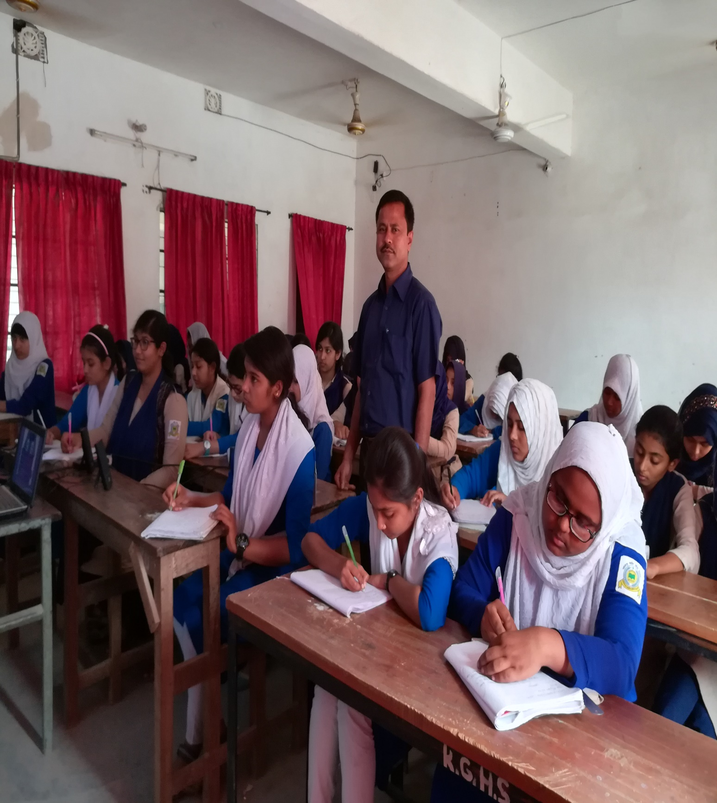
একক কাজ
1। সরল করঃ $\frac{a^{\frac{3}{2}}+ab}{ab−b^{3}}−\frac{\sqrt{a}}{\sqrt{a}−b}$
2। যদি $a=2^{\frac{1}{3}}+2^{−\frac{1}{3}}$ হয়, তবে দেখাও যে, $2a^{3}−6a=5$

Slide 10
একক কাজের সমাধানঃ
1। সমাধানঃ $\frac{a^{\frac{3}{2}}+ab}{ab−b^{3}}−\frac{\sqrt{a}}{\sqrt{a}−b}$= $\frac{{\left(a^{\frac{1}{2}}\right)}^{3}+ab}{b(a−b^{2})}−\frac{\sqrt{a}}{\sqrt{a}−b}$
= $\frac{{\sqrt{a}}^{3}+ab}{b\left(\sqrt{a^{2}}−b^{2}\right)}−\frac{\sqrt{a}}{\sqrt{a}−b}$= $\frac{a\sqrt{a}+ab}{b\left(\sqrt{a}+b\right)\left(\sqrt{a}−b\right)}−\frac{\sqrt{a}}{\sqrt{a}−b}$
= $\frac{a\left(\sqrt{a}+b\right)}{b\left(\sqrt{a}+b\right)\left(\sqrt{a}−b\right)}−\frac{\sqrt{a}}{\sqrt{a}−b}$ = $\frac{a}{b\left(\sqrt{a}−b\right)}−\frac{\sqrt{a}}{\sqrt{a}−b}$
= $\frac{a−\sqrt{a}b}{b\left(\sqrt{a}−b\right)}$ = $\frac{\sqrt{a}.\sqrt{a}−\sqrt{a}b}{b\left(\sqrt{a}−b\right)}$ = $\frac{\sqrt{a}\left(\sqrt{a}−b\right)}{b\left(\sqrt{a}−b\right)}$ = $\frac{\sqrt{a}}{b}$

Slide 11
2। সমাধানঃ দেওয়া আছে $a=2^{\frac{1}{3}}+2^{−\frac{1}{3}}$
বা, $a^{3}={\left(2^{\frac{1}{3}}+2^{−\frac{1}{3}}\right)}^{3}$ [উভয় পক্ষকে ঘন করিয়া]
বা, $a^{3}={\left(2^{\frac{1}{3}}\right)}^{3}+{\left(2^{−\frac{1}{3}}\right)}^{3}+3.2^{\frac{1}{3}}$. $2^{−\frac{1}{3}}\left(2^{\frac{1}{3}}+2^{−\frac{1}{3}}\right)$
বা, $a^{3}=2+2^{−1}+3.2^{\frac{1}{3}−\frac{1}{3}}.a$
বা, $a^{3}=2+\frac{1}{2}+3.2^{0}.a$
বা, $a^{3}= \frac{5}{2}+3a$
বা, $2a^{3}=5+6a$
বা, $2a^{3}−6a=5$ [দেখানো হলো]

Slide 12
জোড়ায় কাজঃ
1। যদি $b=1+3^{\frac{2}{3}}+3^{\frac{1}{3}}$ হয় তবে দেখাও যে,
$b^{3}−3b^{2}−6b−4=0$
2। সমাধান করঃ $3^{2x+2}+{27}^{x+1}=36$

Slide 13
জোড়ায় কাজ 1 এর সমাধানঃ
দেওয়া আছে, $b=1+3^{\frac{2}{3}}+3^{\frac{1}{3}}$
বা, $b−1=3^{\frac{2}{3}}+3^{\frac{1}{3}}$
বা, ${\left(b−1\right)}^{3}={\left(3^{\frac{2}{3}}+3^{\frac{1}{3}}\right)}^{3}$ [উভয় পক্ষকে ঘন করিয়া]
বা, $b^{3}−3b^{2}+3b−1={\left(3^{\frac{2}{3}}\right)}^{3}+{\left(3^{\frac{1}{3}}\right)}^{3}+3.3^{\frac{2}{3}}$. $3^{\frac{1}{3}}.\left(3^{\frac{2}{3}}+3^{\frac{1}{3}}\right)$

Slide 14
বা, $b^{3}−3b^{2}+3b−1=3^{2}+3^{1}+3.3^{\left(\frac{2+1}{3}\right)}\left(b−1\right)$
বা, $b^{3}−3b^{2}+3b−1=9+3+9b−9$
বা, $b^{3}−3b^{2}+3b−1−3−9b=0$
বা, $b^{3}−3b^{2}−6b−4=0$
$∴b^{3}−3b^{2}−6b−4=0$ [দেখানো হলো]

Slide 15
জোড়ায় কাজ 2 এর সমাধানঃ
এখানে, $3^{2x+2}+{27}^{x+1}=36$
বা, $3^{2\left(x+1\right)}+3^{3\left(x+1\right)}=36$
বা, ${\left(3^{x+1}\right)}^{2}+{\left(3^{x+1}\right)}^{3}=36$
বা, $a^{2}+a^{3}=36$ [$3^{x+1}$= a ধরিয়া]
বা, $a^{3}+a^{2}−36=0$
বা, $a^{3}−3a^{2}+4a^{2}−12a+12a−36=0$
বা, $a^{2}\left(a−3\right)+4a\left(a−3\right)+12\left(a−3\right)=0$
বা, $\left(a−3\right)\left(a^{2}+4a+12\right)=0$

Slide 16
হয়, $a−3=0$ অথবা, $a^{2}+4a+12=0$
বা, $a=3$ যা গ্রহনযোগ্য নহে কারণ বা, $3^{x+1}=3^{1}$ এখানে $a$ এর কোন বাস্তব বা, $x+1=1$ মান নেই।
বা, $x=1−1$
বা, $x=0$
$∴x=0$
$∴$ নির্ণেয় সমাধান, $x=0$.

Slide 17
যাচাই,
$$xyz=1$$
$$x=−\frac{1}{3}$$
1। $4^{x−4}=3^{2x−8}$ হলে x এর মান কত?
2। ${\sqrt[3]{y}}^{5}=2.{\sqrt[3]{y}}^{2}$ হয় তবে y এর মান কত?
3। $a^{x}=b, b^{y}এবং c^{z}=a$ হলে $xyz=$ কত?
$$x=4$$
4। $3^{3x}=\frac{1}{3}$ হলে, $x=$ কত?
$$y=2$$

Slide 18
দলীয় কাজঃ
প্রিয় শিক্ষার্থীরা তোমরা 06 জন করে এক একটি দল গঠন করে মুখোমুখি বস। এবার সকলে মিলে নিচের অংকটি কর।
সমাধান করঃ $4^{x}−3^{x−\frac{1}{2}}=3^{x+\frac{1}{2}}−2^{2x−1}$

Slide 19
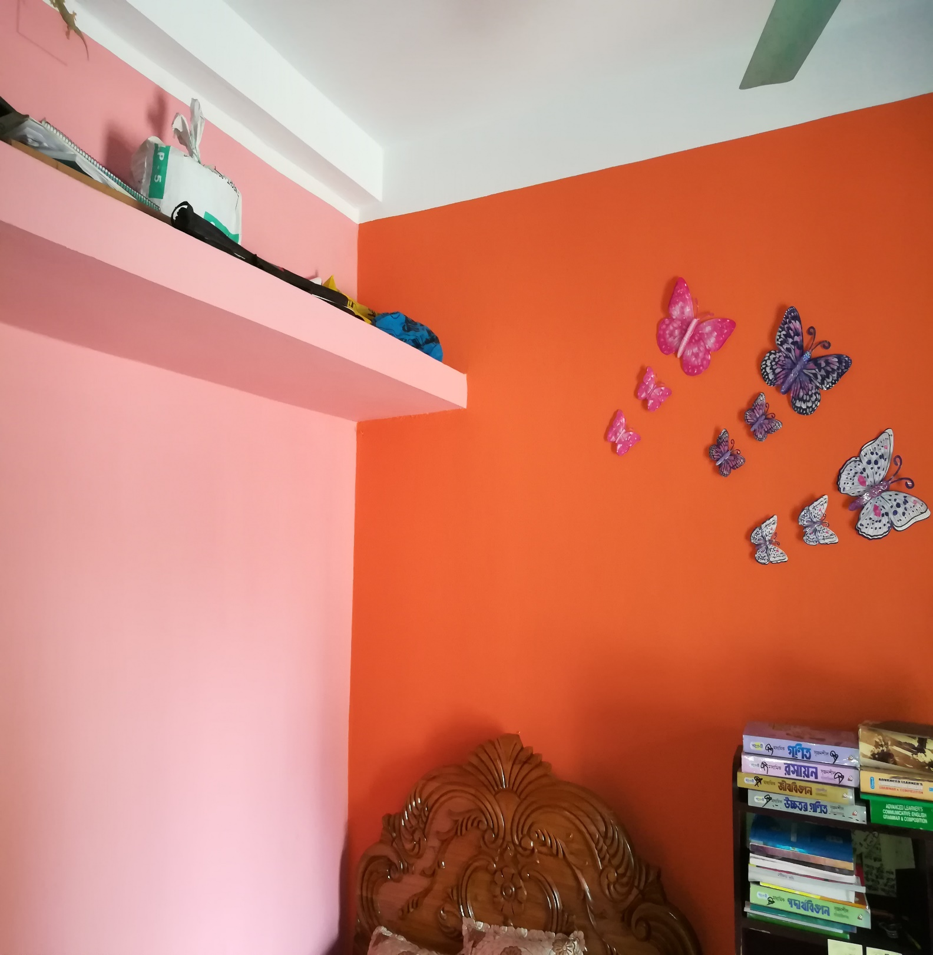
বাড়ীর কাজঃ
$P=a^{−3}+b^{−3}+c^{−3}−3a^{−1}b^{−1}c^{−1}$ এবং
$a^{2}+2=3^{\frac{2}{3}}+3^{−\frac{2}{3}}$ যেখানে $a≥0$ ।
ক) $5^{3x−7}=3^{3x−7}$ হলে, $x$ এর মান নির্ণয় কর।
খ) $P=0$ হলে, প্রমাণ করযে, $a=b=c$ অথবা, $bc+ca+ab=0$.
গ) উদ্দীপকের দ্বিতীয় সমীকরণ হতে দেখাও যে, ${3a}^{3}+9a=8.$

Slide 20
পাঠে সক্রিয় ভাবে অংশগ্রহনের জন্য
সকল কে, আন্তরিক অভিনন্দন।
খোদা হাফেজ

